Slide 1


Prénom
Nom
Personnel
Professionnel
 | Prénom | Nom | Téléphone | Adresse Mail
Pseudo
Entreprise
Mobile
Mobile
Fixe
Fixe
E-Mail
E-Mail
Lien Git
Site
Informations personnelles
Date de naissance
Genre
Adresse
Code Postal
Ville
Notes :
Créer
Modifier
Supprimer
Export
Annuler

Slide 2
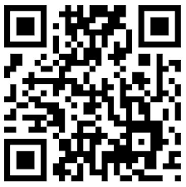
Pop Up Export
Export
X
JSon
vCard
CSV
Ok
Annuler

Slide 3
Pop Up Delete
Supprimer
X
Etes-vous sûr de vouloir supprimer ?
Ok
Annuler

